Slide 1
1.2 倍角公式（第2课时）

Slide 2
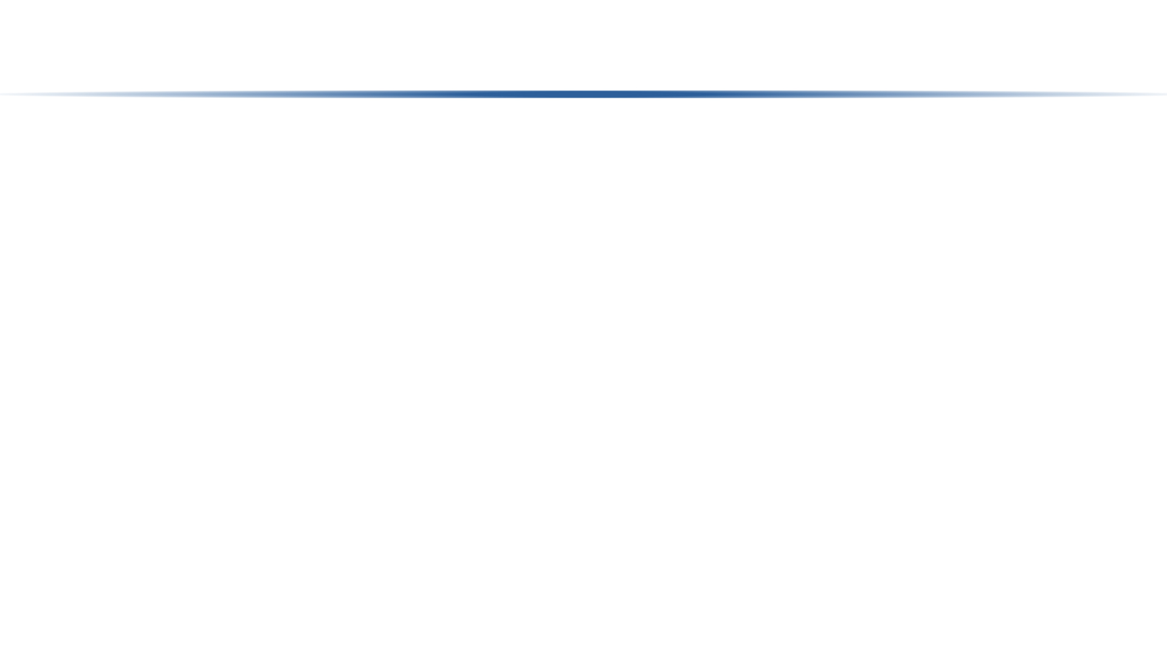
问题导入
二倍角公式
（S_{2α}）
（C_{2α}）
（T_{2α}）

Slide 3
新知探究

Slide 4
新知探究

Slide 5
新知探究
例2 证明恒等式：

Slide 6
新知探究
练习2
1.化简：
解：

Slide 7
新知探究

Slide 8
温故知新
1．倍角公式
2．倍角公式在有关三角函数的求值、化简和证明问题中的逆用.

Slide 9
作业布置
必做题 教材第12页，习题第1题（5）（6）小题；
第2题（3）（4）小题；
第4题；
选做题 教材第12页，习题第 5 题．

Slide 10
再 见

